Slide 1
«Род и семья – исток нравственных отношений»
Учитель: Романова Л.Т.,
МКОУ « ЦО» 24»
г. Новомосковск

Slide 2
Цель урока:
формирование представлений о семье, как важнейшей нравственной ценности.

Slide 3
Задачи урока:
1.Познакомить с понятиями: «род», «семья», «родословная»;
познакомить с терминами ближайшего родства; представить образ семьи, как великую духовную ценность.
2.Обучать ведению учебного диалога на основе личного опыта учащихся в области рассматриваемых категорий, развитие речевых и социально- коммуникативных навыков.
3.Обучать приемам рефлексии собственных впечатлений и чувств.

Slide 4
ПРИГЛАШАЮ НА УРОК!!!!

Slide 5
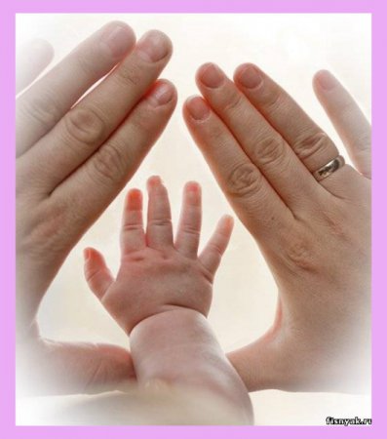

Slide 6
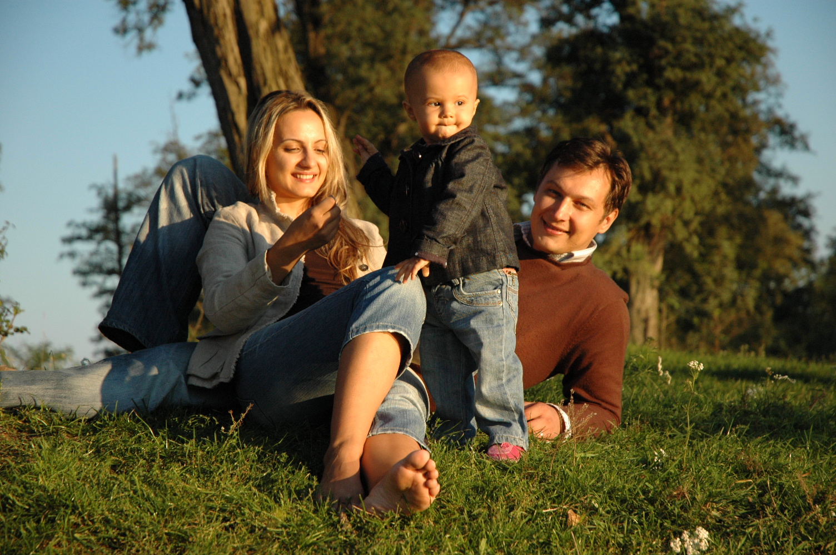
Семья –это группа людей. Состоящая из родителей, детей, внуков и близких родственников. Живущих рядом.
Ушаков Д.Н.

Slide 7
Семья - это группа живущих вместе родственников. Объединение людей, сплоченных общими интересами. С. Ожегов. Словарь.

Slide 8
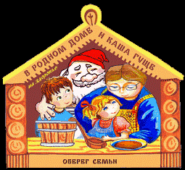
«Ищи добра на стороне, а дом люби по старине»

Slide 10
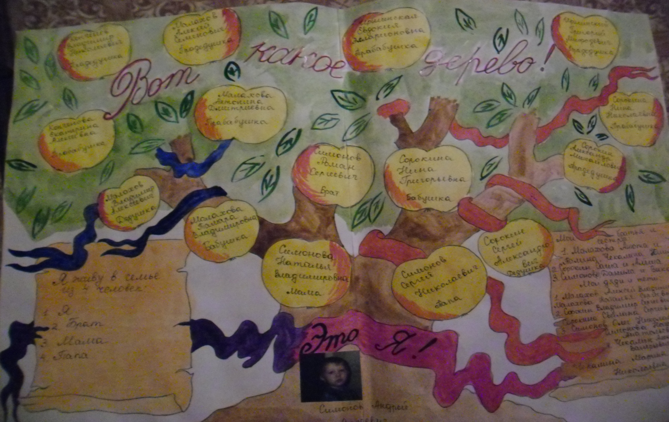
Древо семьи Симоновых

Slide 12
Прабабушка
Мама твоего дедушки
Прадедушка
Дедушка твоего отца
Бабушка
Мама твоей мамы
Дедушка
Мамин папа
Дядя
Папин брат
Тётя
Мамина сестра
Двоюродный брат
Сын твоей тёти
Двоюродная сестра
Дочь твоего дяди

Slide 13
Счастлив тот, кто счастлив дома
Л.Н. Толстой
Семья –это круг друзей, где тебя все понимают, любят и уважают. И ты должен отплатить им своей любовью. В семье всегда тебя поймут и простят.

Slide 14
Какую семью называют СЧАСТЛИВОЙ?
Счастливая семья – это та семья, в которой никогда нет ссор, а всегда царит любовь и дружба.

Slide 15
РОД
Родить
Рожденный
Рождение
Перерождение
Рождаемость
Зарождение
Вырождение
Народиться
Выродиться
Родственники
Родословная
Роды
Родители
Родной
Родовое
Родненький
Роднуля
Родненький

Slide 16
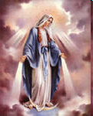
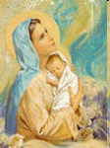
РОД – это связь членов семьи, произошедших от одного родоначальника. Принадлежность к роду частенько определяет судьбу («на роду написано»), долю, какие – то устойчивые черты характера («он родом таков»).
Словарь В.И.Даля.

Slide 17
Генеалогия – историческая наука о родстве, занимающаяся изучением и составлением родословных.

Slide 18
Семья –это круг друзей, где тебя все понимают, любят и уважают. И ты должен отплатить им своей любовью. В семье всегда тебя поймут и простят.

Slide 19
Семья - -это общество людей, которые помогают друг другу. Люди родственные по крови. Семья должна быть дружной и веселой. В семье всегда должны быть родители и дети.

Slide 20
Счастлив тот, кто счастлив дома
Л.Н. Толстой
Семья –это круг друзей, где тебя все понимают, любят и уважают. И ты должен отплатить им своей любовью. В семье всегда тебя поймут и простят.

Slide 21
Семья -это сообщество родных душ, оберег от измены, коварности, беды, одинокости. А неизменяемыми символами были и останутся вдоль возрастов – звонкий колодец с журавлем, куст калины под окном, яворовая колыбель в ясном жилье.
… Семья – это несколько человек, которые уважают и любят друг друга. Семья – это самое святое на свете. Я очень сильно люблю свою семью.

Slide 22
Семья –это круг друзей, где тебя все понимают, любят и уважают. И ты должен отплатить им своей любовью. В семье всегда тебя поймут и простят.

Slide 23
Заповеди семьи
.Настоящий сын и дочь берегут своих родителей.
Настоящий сын и дочь заботятся о благе своей семьи.
Нельзя бездельничать, когда родители трудятся.
Не вступайте в пререкания с взрослыми.
Не выражайте недовольство тем, что у вас нет той или иной вещи.
Не допускайте, чтобы мать давала вам то, что она не может позволить себе.
Не делайте того, что осуждают старшие, - ни на глазах, нигде – либо еще.
Нельзя садиться обедать, не пригласив старших.
Нельзя оставлять старшего родного человека в одиночестве, особенно маму, если у нее никого нет, кроме тебя.

Slide 24
Синквейн
Семья
Дружная, добрая
Любит, понимает, помогает
Каждый рад, если в семье лад.
СЧАСТЬЕ

Slide 25
Задание на дом
Упражнение № 329,
Правило

